Slide 1
Malaise
Objectif : EVITER L’AGGAVATION ET PRENDRE UN AVIS MEDICAL

Slide 2
La victime se plaint d’un malaise

Slide 3
SOMMAIRE:
Pictogramme d’examen
Appel au vécu
Définition
Objectif du geste de secours
DTR ou VIDEO
DCj ou VIDEO
Points clé
Entrainement
Cas particuliers
Résumé
Pictogramme d’action
Situation épidémique.
Des vidéos sont disponibles pour compléter ou remplacer les gestes.

Slide 4
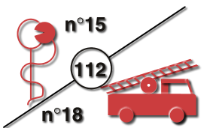
PLAN D’INTERVENTION S.S.T.
MOINS DE TROIS MINUTES POUR AGIR

Slide 5
La victime se plaint d’un malaise
Avez-vous déjà été victime d’un malaise ou avez-vous déjà assisté au malaise d’une victime?

Slide 6
La victime se plaint d’un malaise
Quelle est la définition d’un malaise?
Sensation pénible, inconfortable, voire douloureuse et dans tous les cas, anormale.

Slide 7
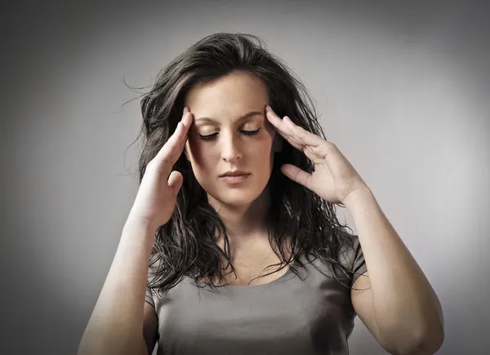
La victime se plaint d’un malaise
Quel est l’objectif du geste de secours ?
Eviter l'aggravation
Et prendre un avis médical

Slide 8
La victime se plaint d’un malaise
VIDEO pompier | 01_MALAISE

Slide 9
La victime se plaint d’un malaise
D.C.J.

Slide 10
La victime se plaint d’un malaise
Objectif
Eviter l’aggravation et prendre un avis médical
Points Clés
Comment?

Slide 11
La victime se plaint d’un malaise
1. Mettre la victime au repos
2. Observer des signes d’apparition soudaine même de courte durée qui peuvent orienter le médecin:
AVC: Accident Vasculaire Cérébral
Faiblesse ou paralysie d’un bras
Déformation de la face
Perte de la vision totale ou partielle
Difficulté de langage ou de compréhension.
Mal de tête sévère et inhabituel
Perte d’équilibre ou instabilité de la marche, chutes…
Accident cardiaque:
C’est deux pathologies imposent une prise en charge d’urgence.
Une maladie infectieuse qui peut-être contagieuse.
- Fièvre ou sensation de fièvre et des frissons.
- Sueur abondante
- Courbature, sensation de fatigue intense
Une autre pathologie:
Douleur abdominale, trouble digestif, problèmes respiratoires, sueur, sensation de froid…
Eviter l’aggravation et prendre un avis médical
Comment?
Qu’est-ce qu’on fait?
VIDEO: 11_VITE_AVC
Comment?
Comment?
Douleur dans la poitrine
Points Clés

Slide 12
La victime se plaint d’un malaise
1. Mettre la victime au repos
2. Observer
AVC: Accident Vasculaire Cérébral
Accident cardiaque:
Une maladie infectieuse qui peut-être contagieuse
Une autre pathologie
3. Écouter, questionner la victime et son entourage
• quel âge a-t-elle?
• est-ce la première fois ?
• quel est le type de douleur ? où a-t-elle mal ?
• depuis combien de temps a-t-elle ce malaise ?
• a-t-elle été récemment malade et/ou hospitalisée ?
• suit-elle un traitement ?
4. Prendre un avis médical
5. Surveiller la victime.
Eviter l’aggravation et prendre un avis médical
Quelles sont les questions?
Comment?
Points Clés

Slide 13
FICHE D'APPRENTISSAGE N°6 : SECOURS
LA VICTIME SE PLAINT DE MALAISE.
ETAPES |  | Observations
 |  | OUI | A revoir | NON
1 | METTRE AU REPOS.
Allongé
Assis
2 | ANALYSER L'ETAT DE LA VICTIME.
Observer les signes anormaux ( paleur, sueurs, etc. …)
3 | QUESTIONNER.
Quel âge à la victime ?
Où a-t-elle mal ? Quel est le type de douleurs ?
Depuis combien de temps a-t-elle mal ?
Est-ce la première fois ?
Prend-elle des médicaments ?
A-t-elle été récemment malade ou hospitalisée ?
On s’entraine

Slide 14
La victime se plaint d’un malaise
Cas particuliers
Prise habituelle de médicament ou de sucre
Dans certaines maladies, un traitement particulier doit être pris en cas de malaise. Dans ce cas, le traitement et les doses à prendre sont connus par la victime et ont fait l’objet d’une prescription préalable par son médecin.
Si une victime le demande, ou sur consigne du médecin préalablement alerté, il faut aider la personne à prendre ce traitement, en respectant les doses prescrites par le médecin.
De même, si une victime demande spontanément du sucre, lui en donner, si possible en morceaux.

Slide 15
La victime se plaint d’un malaise
Cas particuliers
Malaises provoqués par la chaleur
Des malaises peuvent survenir lorsque le salarié travaille dans une ambiance chaude (exemple : été, période de canicule, travail à proximité d’un four…) ou à la suite d’un effort prolongé. (dossier INRS « Travail à la chaleur ») (Dossier disponible dans « ressources » de la boite malaise)
Dans ce cas, en plus des gestes de premiers secours réalisés devant toute victime de malaise, il faut :
• amener la victime dans un endroit frais et bien aéré.
• si possible, mesurer la température de la victime pour la transmettre aux secours.
• la déshabiller ou desserrer ses vêtements.
• rafraîchir la victime :
o l’asperger d’eau froide, utiliser un brumisateur ou l’envelopper de linges imbibés d’eau froide.
o la placer sous le courant d’air d’un ventilateur.
o placer des sacs de glace recouverts d’un linge sous les aisselles, au niveau de l’aine ou du cou.
• lui faire boire de l’eau fraîche par petites quantités si elle est consciente et capable d’avaler.

Slide 16
La victime se plaint d’un malaise
Cas particuliers
Prévention des malaises vagaux
Quand la victime déclare faire régulièrement des malaises « vagaux » et présente ou décrit des signes comme un étourdissement, des nausées, des sueurs, une sensation de chaleur, des points noirs devant les yeux ou un sentiment de perte de conscience imminente, inviter la victime à réaliser une des manœuvres physiques suivantes pour éviter une perte de connaissance, en agissant sur la circulation :
• l’accroupissement
• le croisement des membres inférieurs :
• le crochetage des doigts et la tension des muscles des membres supérieurs :

Slide 17
La victime se plaint d’un malaise
Cas particuliers
Prévention des malaises vagaux
Les manœuvres physiques doivent être réalisées par la victime elle-même.
Si elle ne les connaît pas, le SST lui expliquera comment les réaliser si possible.
Les manœuvres ne remplacent pas la mise en position de confort de la victime notamment la position allongée. Cependant, si le SST est dans l’impossibilité immédiate d’allonger la victime ou si la victime ne peut pas s’allonger elle-même (malaise dans un bus, un avion, un train), les manœuvres physiques peuvent précéder la mise en position allongée.
Ces manœuvres sont complémentaires aux gestes de premiers secours à réaliser devant une victime de malaise.

Slide 18
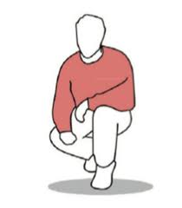
La victime se plaint d’un malaise
Cas particuliers
Prévention des malaises vagaux
l’accroupissement si la victime est en position debout (cette technique peut être un préalable à la mise en position allongée) :
o se placer en position accroupie ;
o baisser la tête comme pour la mettre entre les deux genoux.

Slide 19
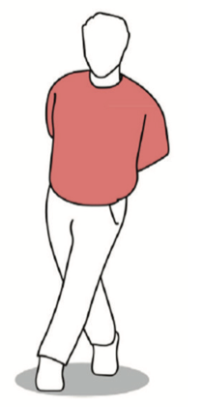
La victime se plaint d’un malaise
Cas particuliers
Prévention des malaises vagaux
le croisement des membres inférieurs :
o croiser les membres inférieurs
o contracter les muscles en essayant de tendre les jambes
o serrer les fesses ;
o contracter la ceinture abdominale.

Slide 20
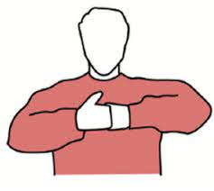
La victime se plaint d’un malaise
Cas particuliers
Prévention des malaises vagaux
le crochetage des doigts et la tension des muscles des membres supérieurs :
o agripper les deux mains par les doigts en crochets
o écarter les coudes de la poitrine au maximum
o contracter les deux membres supérieurs en tirant comme pour essayer de séparer les deux mains.

Slide 21
La victime se plaint d’un malaise
Moyen
Mettre au repos
Quel âge ? Est-ce la 1ère fois ? Où ? Depuis combien de temps ? A-t-elle un traitement ? A-t-elle été hospitalisée ?
AVC_FILM
AVC_SYMPTOMES Humour
Prendre un avis médical

Slide 22
PLAN D’INTERVENTION S.S.T.
MOINS DE TROIS MINUTES POUR AGIR

Slide 23
MALAISE FIN

